Slide 1
꺾은선그래프를 알아볼까요(2)
4-2
수학 112~113쪽, 수학 익힘 80~81쪽
5. 자료와 꺾은선그래프
3차시

Slide 2


5단원
배울 내용 살펴보기
꺾은선그래프로 나타낸 자료를 보고 꺾은선그래프의 특징을 알 수 있습니다.

Slide 3

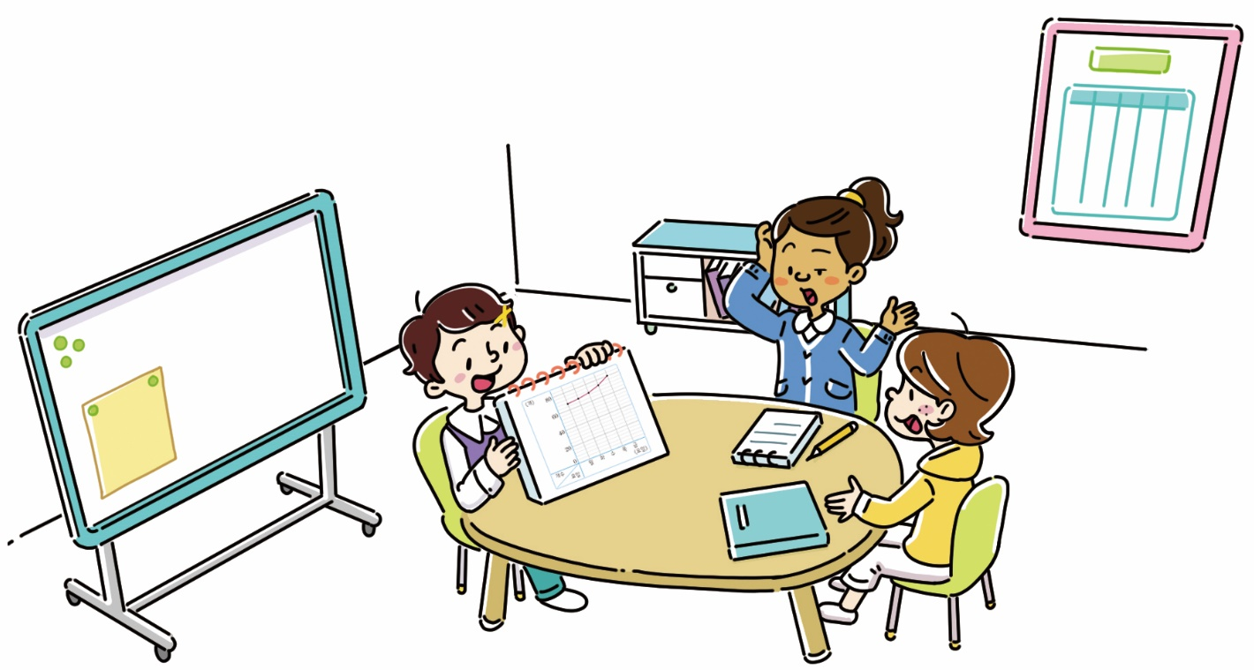
생각 열기
교과서 112쪽, 수학 익힘 80~81쪽
5단원
다음 그림의 상황에 대하여 이야기해 봅시다.
내가 줄넘기를 한 개수를 꺾은선그래프로 나타냈어.
변화가 잘 보이지 않네.
줄넘기를 한 개수의 변화를 한눈에 알아 보기 쉽게 나타내려면 어떻게 해야 할까?
줄넘기를 한 개수의 변화를 한눈에 알아보기 쉽게 나타내려면 어떻게 해야 할지 말해 보세요.

Slide 4
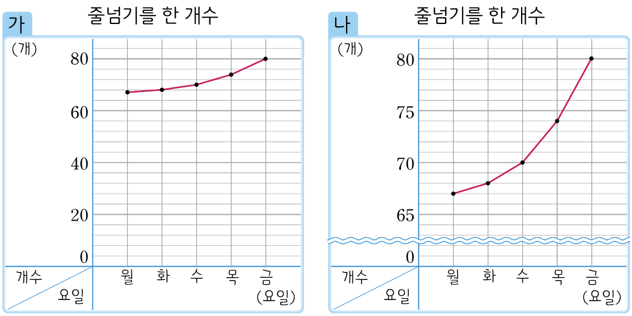
활동 1
교과서 112쪽, 수학 익힘 80~81쪽
5단원
은하가 양발 모아 뛰기로 줄넘기를 한 개수를 두 꺾은선그래프로 나타냈습니다. 두 그래프를 비교해 봅시다.

Slide 5
활동 1
교과서 112쪽, 수학 익힘 80~81쪽
5단원
두 그래프의
같은 점과 다른 점은 각각 무엇인가요?
(예) 같은 점: 가로는 요일을 나타내고
세로는 개수를 나타냅니다.
다른 점: 나 그래프에는 물결선이 있습니다.

Slide 6
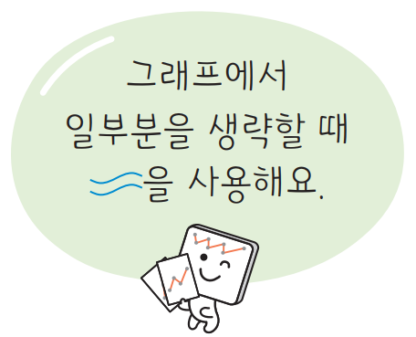


활동 1
교과서 112쪽, 수학 익힘 80~81쪽
5단원
그래프와 같이 물결선( )을 사용해서 나타내면 어떤 점이 좋을까요?
(예) 필요 없는 부분을 생략해서 나타내기 때문에 변화하는 모습이 가 그래프보다 잘 나타납니다.

Slide 7
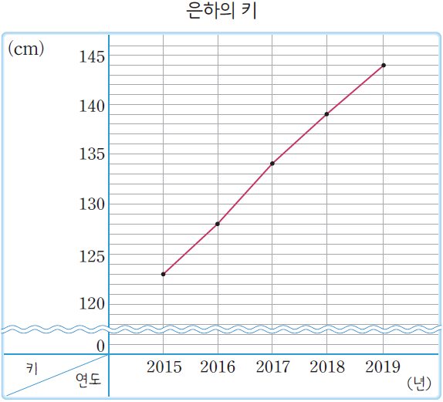
활동 2
교과서 113쪽, 수학 익힘 80~81쪽
5단원
매년 1월에 은하의 키를 재어 나타낸 꺾은선그래프입니다. 물음에 답해 봅시다.
꺾은선그래프의 가로와 세로는 각각 무엇을 나타내나요?
가로: 연도,
세로: 키

Slide 8
활동 2
교과서 113쪽, 수학 익힘 80~81쪽
5단원
1 cm
세로 눈금 한 칸은 몇 cm를 나타내나요?

Slide 9

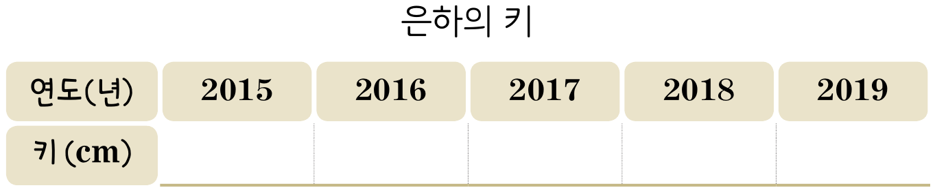
확인하기
교과서 113쪽, 수학 익힘 80~81쪽
5단원
3
의 꺾은선그래프를
표로 나타내 보세요.
1
123
128
134
139
144

Slide 10
5단원
다음 시간에 배울 내용
꺾은선그래프로 나타내 볼까요
교과서
114~115쪽
수학 익힘
82~83쪽

